Slide 1
МИНИСТЕРСТВО ОБРАЗОВАНИЯ, НАУКИ И МОЛОДЕЖИ РЕСПУБЛИКИ КРЫМ
ГОСУДАРСТВЕННОЕ БЮДЖЕТНОЕ ОБРАЗОВАТЕЛЬНОЕ УЧРЕЖДЕНИЕ ДОПОЛНИТЕЛЬНОГО ОБРАЗОВАНИЯ
РЕСПУБЛИКИ КРЫМ
«ЦЕНТР ДЕТСКО-ЮНОШЕСКОГО ТУРИЗМА И КРАЕВЕДЕНИЯ»
Семинар по повышению профессиональной компетентности работников образовательных организаций, осуществляющих полномочия руководителей музеев и музейных комнат образовательных организаций Республики Крым
«О проведении паспортзации и электронной регистрации музеев образовательных организаций, расположенных на территории Республики Крым в 2022 году».
Докладчик: Калёшник Эвелина Владимировна,
заведующий краеведческим отделом
ГБОУ ДО РК «ЦДЮТК»

Slide 2
Школьный музей -
- обобщающее название музеев, являющихся структурными подразделениями образовательных организаций РФ, независимо от форм собственности.
Под термином «Школьные музеи» понимаются музеи следующих ОО:
- музеи в дошкольных ОО;
- музеи в общеобразовательных ОО;
- музеи в профессиональных ОО;
- музеи в организациях дополнительного образования.
Школьные музеи относятся к негосударственной части музейного фонда РФ.
Организационно-методическое сопровождение деятельности школьных музеев в Республике Крым осуществляет ГБОУ ДО РК «Центр детско-юношеского туризма и краеведения».

Slide 3
Региональный куратор в Республике Крым – ГБОУ ДО РК «Центр детско-юношеского туризма и краеведения»
Федеральный куратор – Центр детско-юношеского туризма, краеведения и организации отдыха и оздоровления детей ФГБОУ ДО Федеральный центр дополнительного образования

Slide 4
Приказ об утверждении Положения о паспортизации школьных музеев Российской Федерации №9-ОД от 29.04.2021

Slide 5
Приказ МОНМ РК №1960 от 13.12.2021 «О проведении паспортизации и регистрации музеев образовательных организаций, расположенных на территории Республике Крым в 2022 году»

Slide 6
Музей образовательной организации для получения статуса «школьный музей» проходит процедуру паспортизации и регистрации
Паспортизация – это процедура установления соответствия музея требованиям Методических рекомендаций и оформления необходимого пакета документов
Регистрация – это оформление страницы школьного музея на Портале школьных музеев РФ.
Электронная регистрация школьных музеев является заключительным этапом, по итогам которой музею выдается Свидетельство о регистрации музея.

Slide 7
Этапы паспортизации и электронной регистрации школьных музеев образовательных организаций РК в 2022 году
В Паспортизации и электронной регистрации принимают участие действующие и вновь созданные музеи образовательных организаций Республики Крым всех форм собственности, не прошедшие паспортизацию и регистрацию ранее, независимо от профиля.
I этап (с 03 по 24 октября 2022 года) – паспортизация школьных музеев общеобразовательных организаций, образовательных организаций дополнительного образования и среднего профессионального образования в ГБОУ ДО РК «ЦДЮТК».
II этап (с 24 октября по 07 ноября 2022 года) – регистрация музеев образовательных организаций, расположенных на территории Республики Крым на электронном Портале школьных музеев.
Срок подачи документов в ГБОУ ДО РК «ЦДЮТК» с 25 августа по 03 октября 2022 года.

Slide 8
ПАСПОРТИЗАЦИЯ И РЕГИСТРАЦИЯ
Для участия в I этапе – ПАСПОРТИЗАЦИИ – Муниципальный куратор направляет Региональному куратору в адрес Государственного бюджетного образовательного учреждения дополнительного образования Республики Крым «Центр детско-юношеского туризма и краеведения» (295011, г. Симферополь, ул. Турецкая, 8 (краеведческий отдел), тел. +79789732598, e-mail: untur-museum-portal@mail.ru) до 03 октября 2022 года следующие документы:
- учетная карточка музея образовательной организации установленного образца на бумажном носителе формата А4 с обязательным предоставлением электронной копии в формате Microsoft Exel (*.xls или *. xlsx);
- акт обследования музея установленного образца на бумажном носителе формата А4 с оригиналом подписи руководителя образовательной организации и мокрой печатью с обязательным предоставлением электронной копии в формате *.pdf. В акте обследования музея подробно отражаются основные направления деятельности музея, дается заключение комиссии о возможности присвоения музею звания «школьный музей». Акт должен быть подписан председателем и всеми членами комиссии по обследованию с указанием ФИО и должностей (Приложение 3);
- приказ о назначении руководителя школьного музея (заверенный подписью руководителя и оттиском печати образовательной организации);
- фотографии, наглядно представляющие разделы экспозиции, наиболее ценные экспонаты, различные формы работы в музее – 4 фотографии в электронном виде в формате *.jpeg (размером 640х480);
- заявка по установленному образцу (Приложение 4);
- заявка на предоставление доступа к электронному Порталу «Школьные музеи» (Приложение 5)
Образцы документов и требования по оформлению размещены на сайте ЦДЮТК ФГБОУ ДО ФЦДО в разделе «Школьные музеи. Нормативная база» https://fcdtk.ru/page/1571145994553-shkolnye-muzei-normativnaya-baza

Slide 9
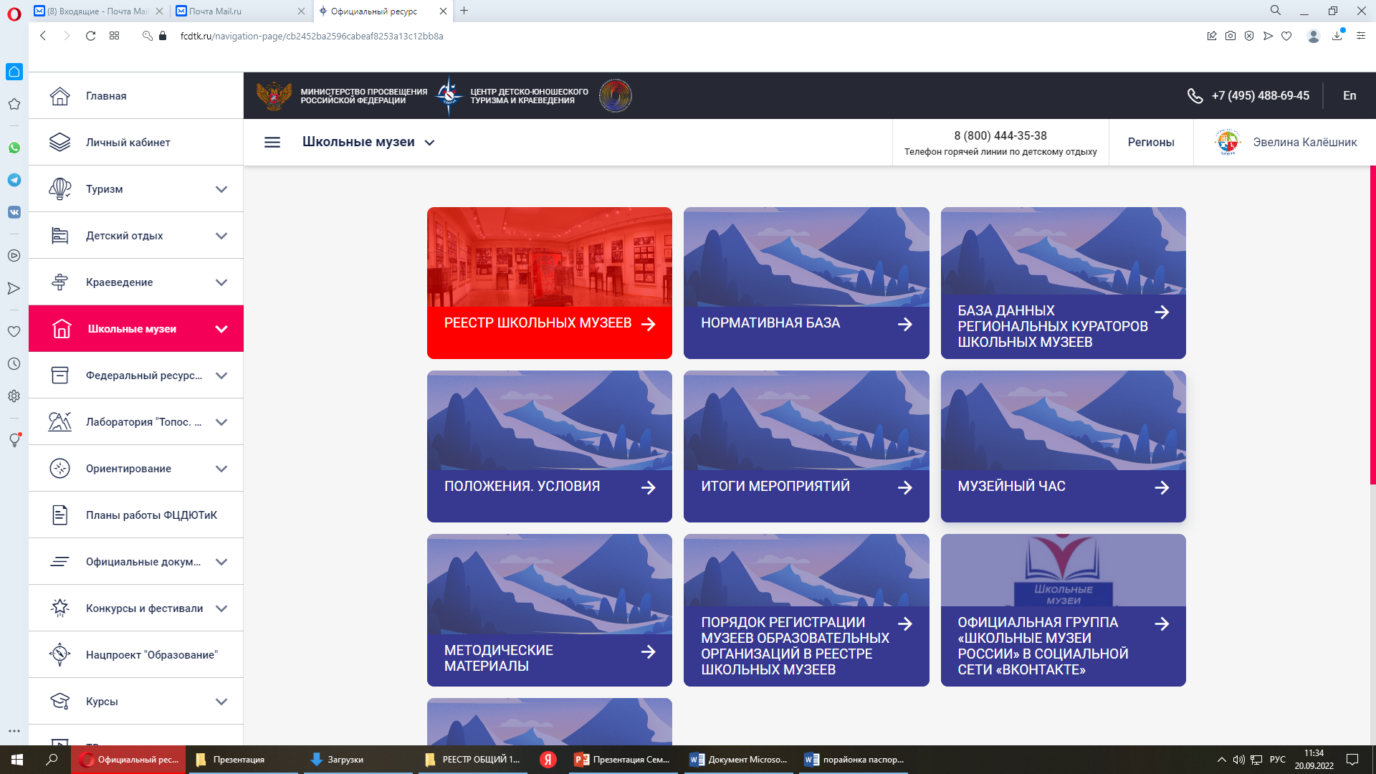
Раздел Школьные музеи – Нормативная база

Slide 10
Образцы документов

Slide 11
ПАСПОРТИЗАЦИЯ И РЕГИСТРАЦИЯ
II этап – регистрация музеев образовательных организаций, расположенных на территории Республики Крым на электронном Портале школьных музеев.
Руководитель школьного музея, ответственный за внесение сведений о музее на Портал школьных музеев, получает на электронную почту, указанную в заявке на предоставление доступа к электронному Порталу «Школьные музеи», приглашение (логин и пароль) для авторизации на Портале школьных музеев.
Руководитель школьного музея, ответственный за внесение сведений о музее на Портал школьных музеев, по полученному в Приглашении паролю проходит авторизацию на Портале школьных музеев и создает страничку музея, на которой размещает информацию о музее и загружает документы в соответствии с Порядком регистрации музеев образовательных организаций на Портале школьных музеев на сайте ЦДЮТК ФГБОУ ДО ФЦДО в разделе «Школьные музеи – Порядок регистрации музеев образовательных организаций в реестре школьных музеев» (далее - Порядок).
(https://fcdtk.ru/navigation-page/cb2452ba2596cabeaf8253a13c12bb8a ).
К работе по загрузке информации о музее может быть привлечен актив музея из обучающихся старших классов.

Slide 12
https://fcdtk.ru

Slide 13
Раздел Школьные музеи – Реестр школьных музеев

Slide 14
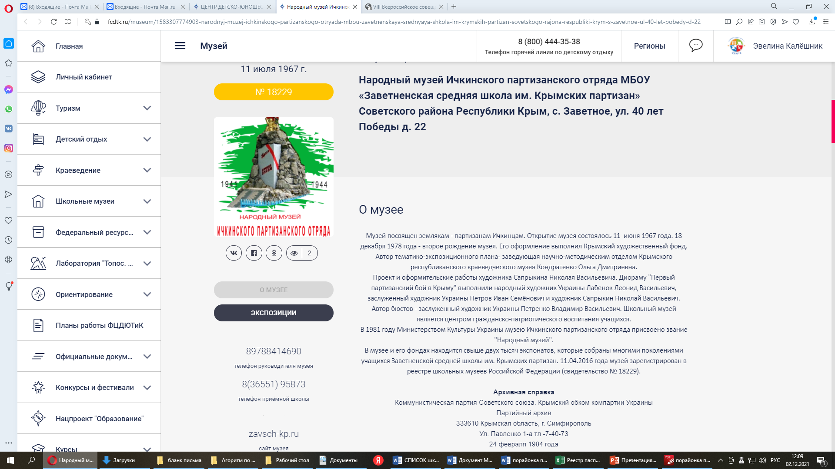
Реестр школьных музеев РФ

Slide 15
Количество школьных музеев, прошедших паспортизацию в РК и регистрацию на Портале школьных музеев (на 20.09.2022)

Slide 16
Реестр школьных музеев РК со статусом «Подтвержден»

Slide 17
Статус музея «Подтверждён»

Slide 18
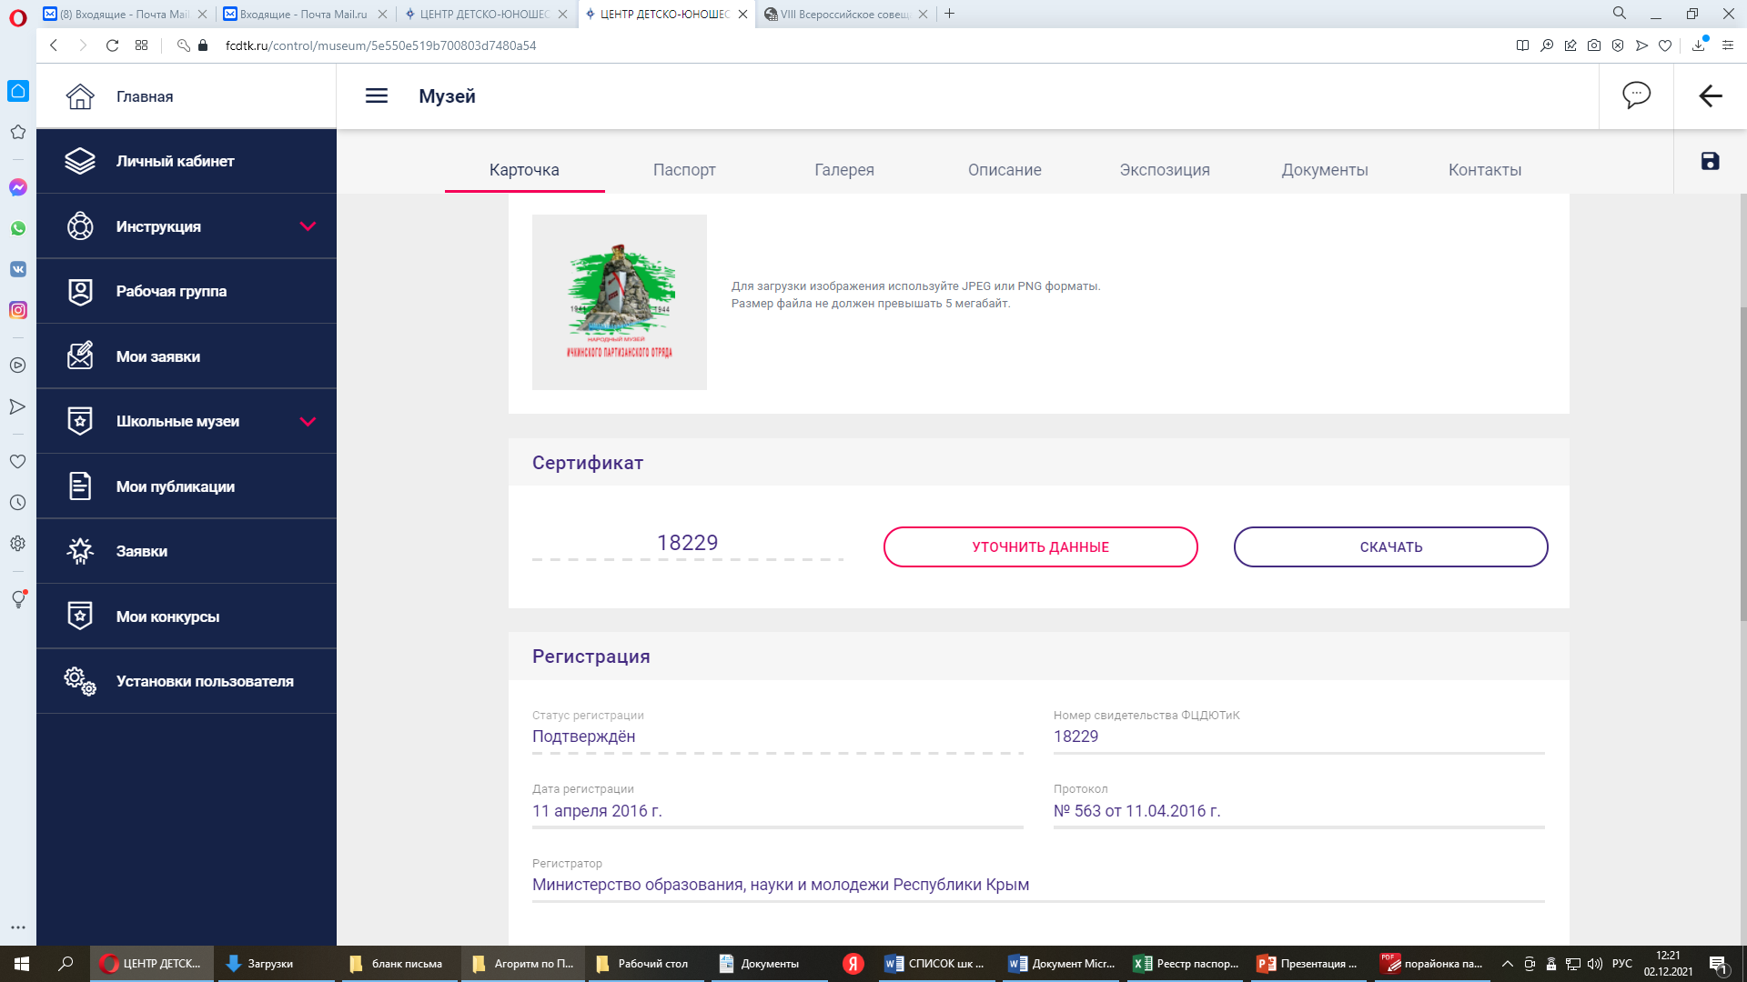
Итог электронной регистрации - сертификат

Slide 19
Сертификат о регистрации школьного музея на Портале школьных музеев РФ

Slide 20
Контакты:
Телефон для связи: +7978 973 25 98
untur-museum-portal@mail.ru – краеведческий отдел ГБОУ ДО РК «ЦДЮТК»
untur@crimeaedu.ru – ГБОУ ДО РК «ЦДЮТК»

Slide 21
МИНИСТЕРСТВО ОБРАЗОВАНИЯ, НАУКИ И МОЛОДЕЖИ РЕСПУБЛИКИ КРЫМ
ГОСУДАРСТВЕННОЕ БЮДЖЕТНОЕ ОБРАЗОВАТЕЛЬНОЕ УЧРЕЖДЕНИЕ ДОПОЛНИТЕЛЬНОГО ОБРАЗОВАНИЯ
РЕСПУБЛИКИ КРЫМ
«ЦЕНТР ДЕТСКО-ЮНОШЕСКОГО ТУРИЗМА И КРАЕВЕДЕНИЯ»
СПАСИБО ЗА ВНИМАНИЕ!

